Slide 1




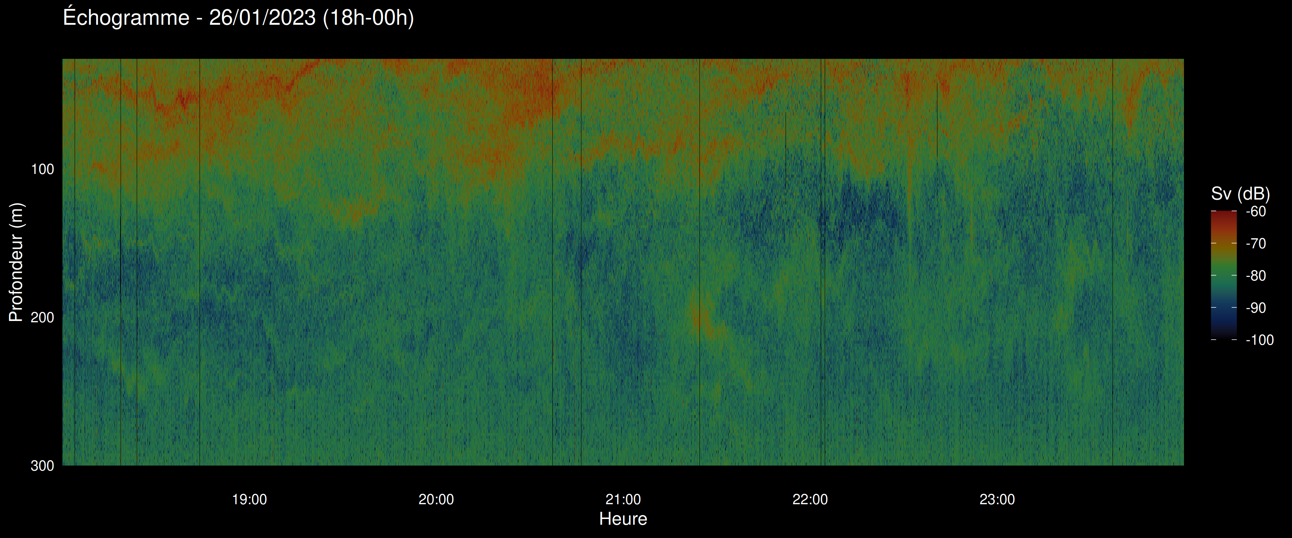
Université Paris Cité
M2 Mathématiques et Informatique Appliquées à la Science des Données (MIADS)
Apprentissage automatique et données environnementales
Exemple d’étude multimodale : prédiction des niveaux trophiques intermédiaires avec des Forêts Aléatoires en fonction de la structuration environnementale et des communautés phytoplanctoniques
Supervision : Marius MOLINET (MIO), David NERINI (MIO), Christophe GUINET (CEBC), Cédric COTTE (LOCEAN)
Professeure référente : Aurélie FISCHER
Septembre 2026

Slide 2
1. Les objectifs de l’apprentissage automatique : modélisation explicative ou prédictive ? (explication causale ou prédiction empirique ?)
2. De l’importance de la validation des modèles
3. Difficultés imposée par la nature des données environnementales
4. Interprétabilité

